Slide 1
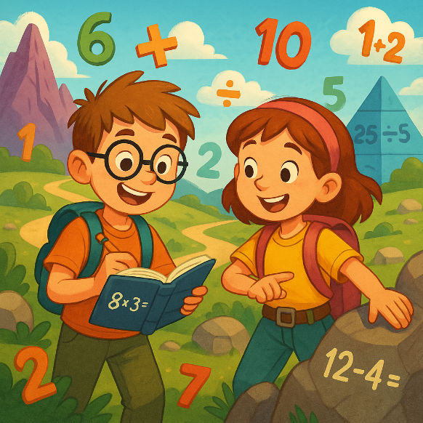
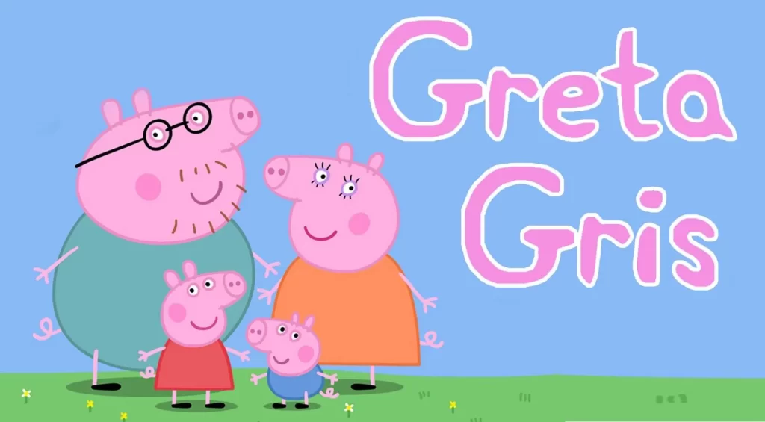
🌀 Matteäventyret: Linus & Mira i Peppa Pigs’ värld – Jakten på Decimalkristallen
Med Linus och Mira
Multiplikation
Faktor
Produkt
Division
Täljare
Nämnare
Kvot

Slide 2
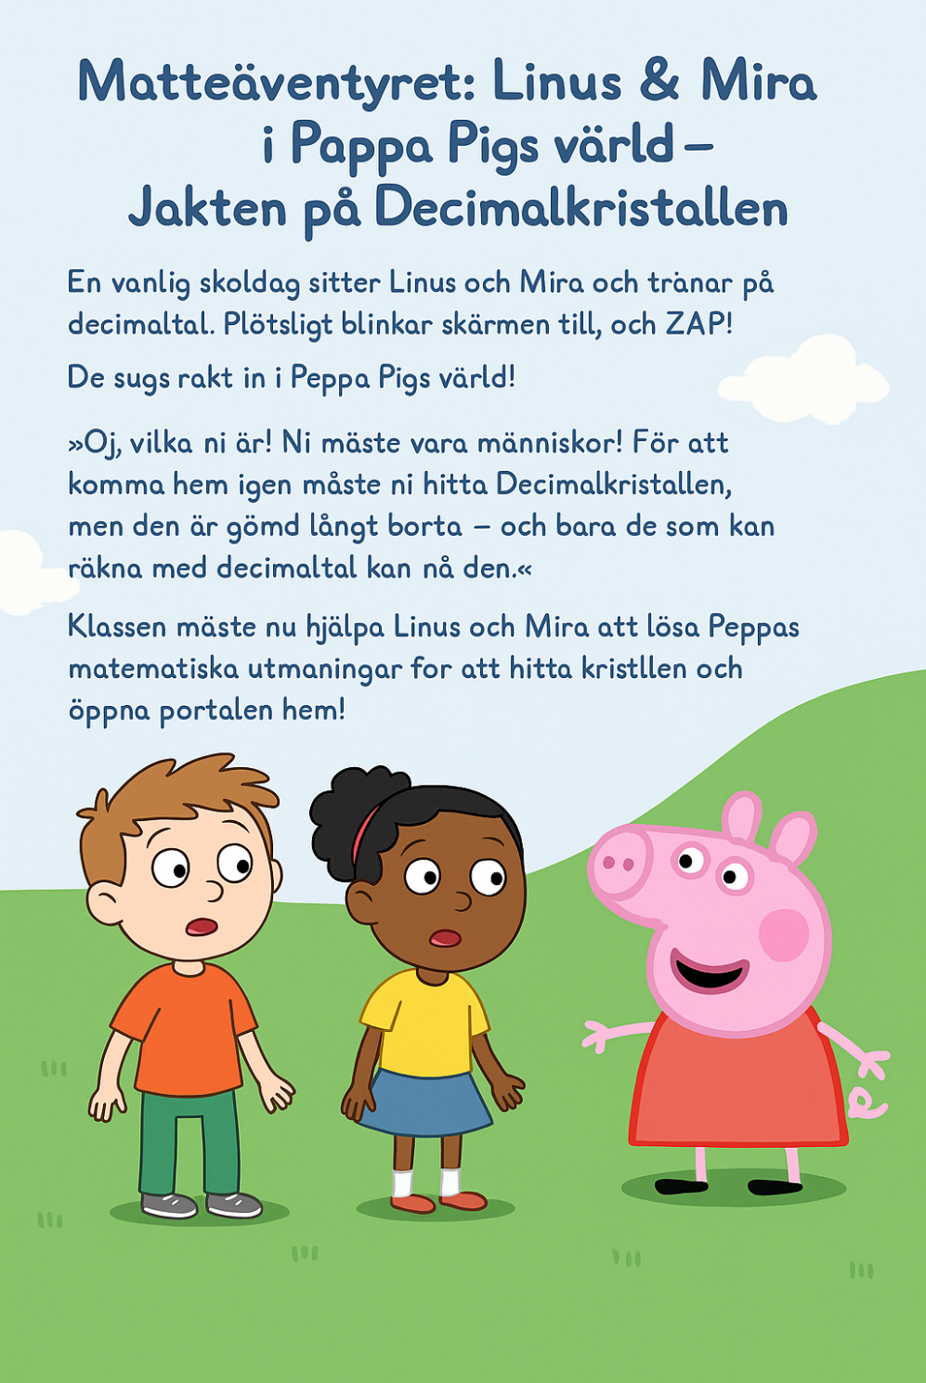
Skärmen blinkar
En vanlig skoldag sitter Linus och Mira och tränar på decimaltal. Plötsligt blinkar skärmen till, och ZAP! De sugs rakt in i Peppa Pigs värld!
🐷 Peppa: ”Oj, vilka ni är! Ni måste vara människor! För att komma hem igen måste ni hitta Decimalkristallen, men den är gömd långt borta – och bara de som kan räkna med decimaltal kan nå den!”
Klassen måste nu hjälpa Linus och Mira att lösa Peppas matematiska utmaningar för att hitta kristallen och öppna portalen hem!

Slide 3
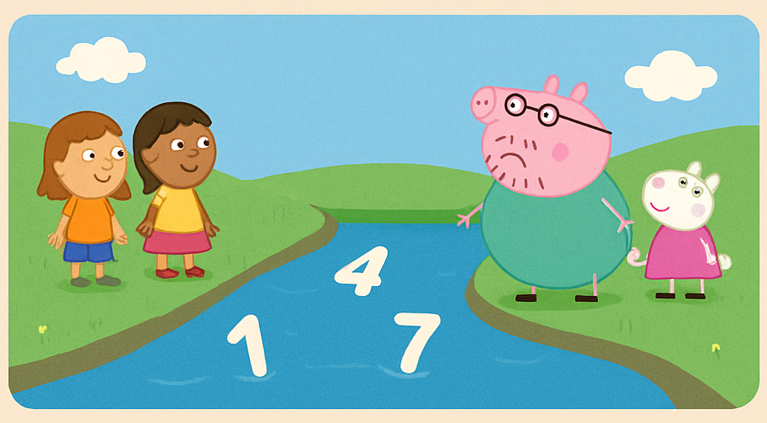
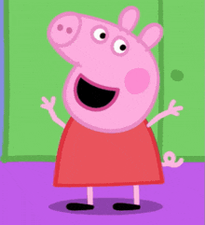
Utmaning 1 – Floden av flytande siffror
Linus och Mira står vid en glittrande flod. Där väntar Pappa Gris och Sussie får, som försöker bygga en bro med hjälp av siffror som flyter i vattnet.
🐷 Pappa Gris: ”Floden är för djup att gå över! Vi måste bygga en bro med rätt tal – hjälp oss räkna!”
Uppgifter att lösa:
1. Pappa Gris har 4 plankor, och varje planka är 2,5 meter lång. Hur långt blir bron totalt?
2. Sussie får har 8 hinkar färg, och varje hink innehåller 3,6 liter. Hur mycket färg har hon totalt?
3. Peppa målar bron, men varje meter tar henne 6,4 minuter. Hur lång tid tar det att måla 2 meter?
🐷 Peppa: ”Ni är supermatteproffs! 10m; 28,8l och 12,4min! Över bron leder vägen vidare mot tågstationen!”
Då flyter plankorna ihop till en stabil bro.

Slide 4
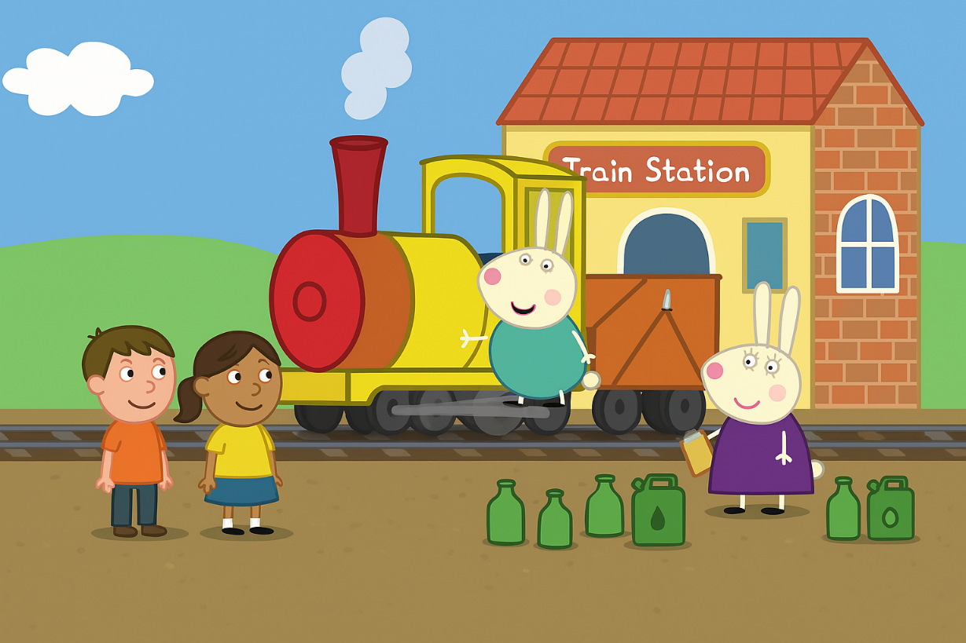
🚂 Utmaning 2 – Herr Kanins tågstation
Linus och Mira kommer till Peppa Pigs tågstation. Där står Herr Kanin redo vid tåget, och Rebecka Kanin hjälper honom att organisera biljetterna. Men tåget står stilla – bränslemätaren blinkar rött!
🚂 Herr Kanin:
”Tåget startar inte förrän vi har rätt mängd bränsle. Kan ni hjälpa oss att räkna?”
🐰 Rebecka Kanin:
”Ja, vi måste fylla tåget snabbt så vi hinner vidare till Peppas hus!”
Uppgifter att lösa:
1. Tåget behöver 40,8 liter bränsle. Varje flaska innehåller 6 liter. Hur många flaskor behövs?
2. Tåget kör 24,4 kilometer på 2 liter. Hur långt kan det köra på 6 liter?
🐰 Herr Kanin: ”Fantastiskt jobbat! Ni är riktiga decimaltalshjältar!”
🐰 Rebecka Kanin: ”Nu rullar vi vidare mot Peppas hus – håll i er!” – tåget startar och tuffar iväg mot nästa mål.

Slide 5
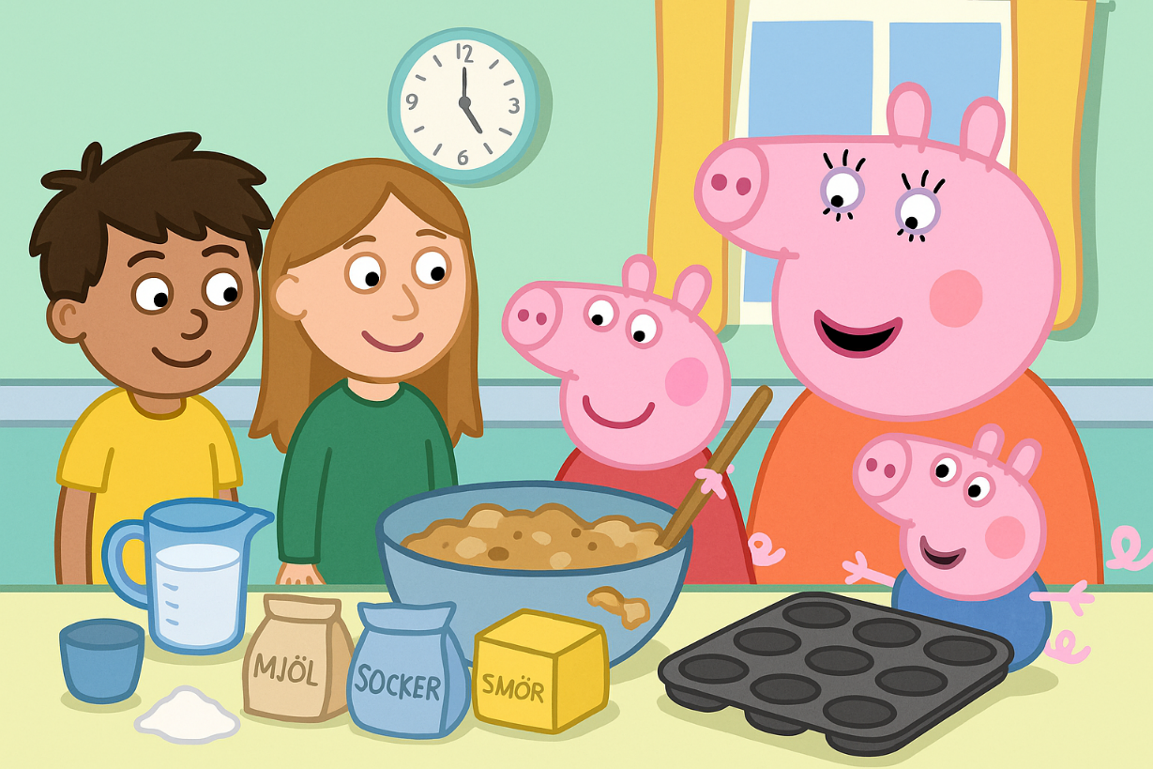
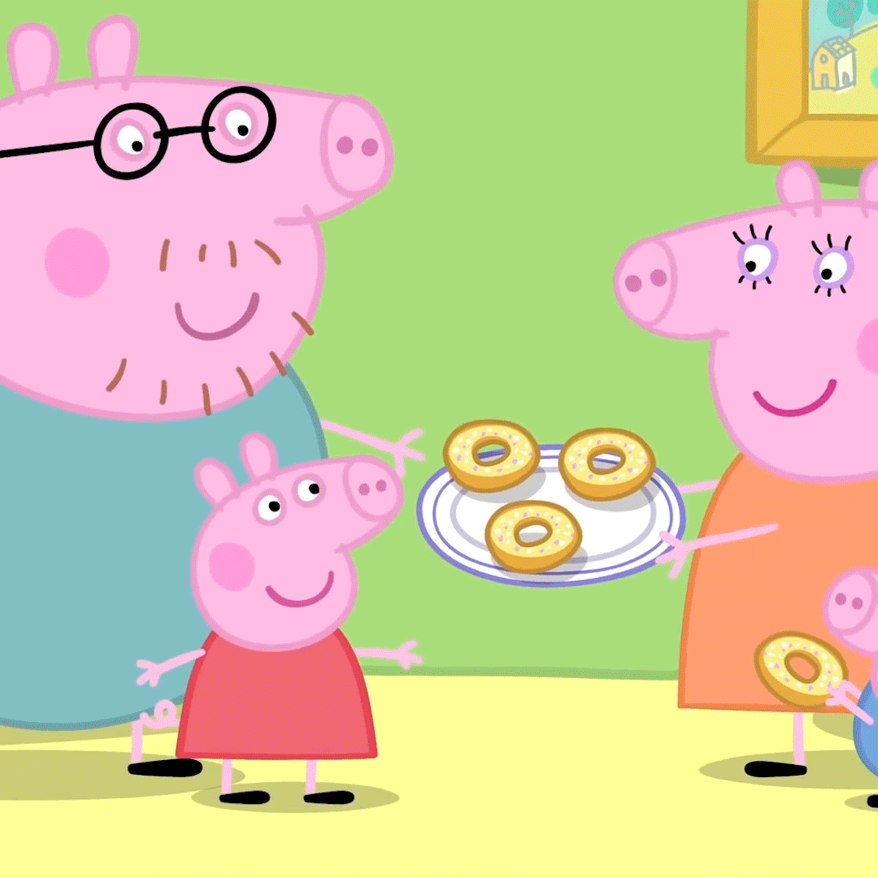
Utmaning 3 – Peppas kök
Linus och Mira kliver in i Peppas kök där Peppa, Mamma Gris och Lilla George bakar muffins. Men receptet är i kaos!
🐷 Mamma Gris: ”Åh nej! Mjöl, socker och smör har blandats ihop – hjälp oss räkna rätt så smeten blir perfekt!”
Uppgifter att lösa:
1. Receptet säger 2,5 dl mjöl. Peppa vill baka 4 gånger så mycket. Hur mycket behövs totalt?
2. George spillde ut lite! De har bara 7,5 dl kvar och vill dela smeten i 3 lika delar. Hur mycket får varje?
Peppa: ”Perfekt! Ni svarade rätt: 10dl och 2,5dl! Muffinsen smakar underbart – här får ni nästa ledtråd till Decimalkristallen!”

Slide 6
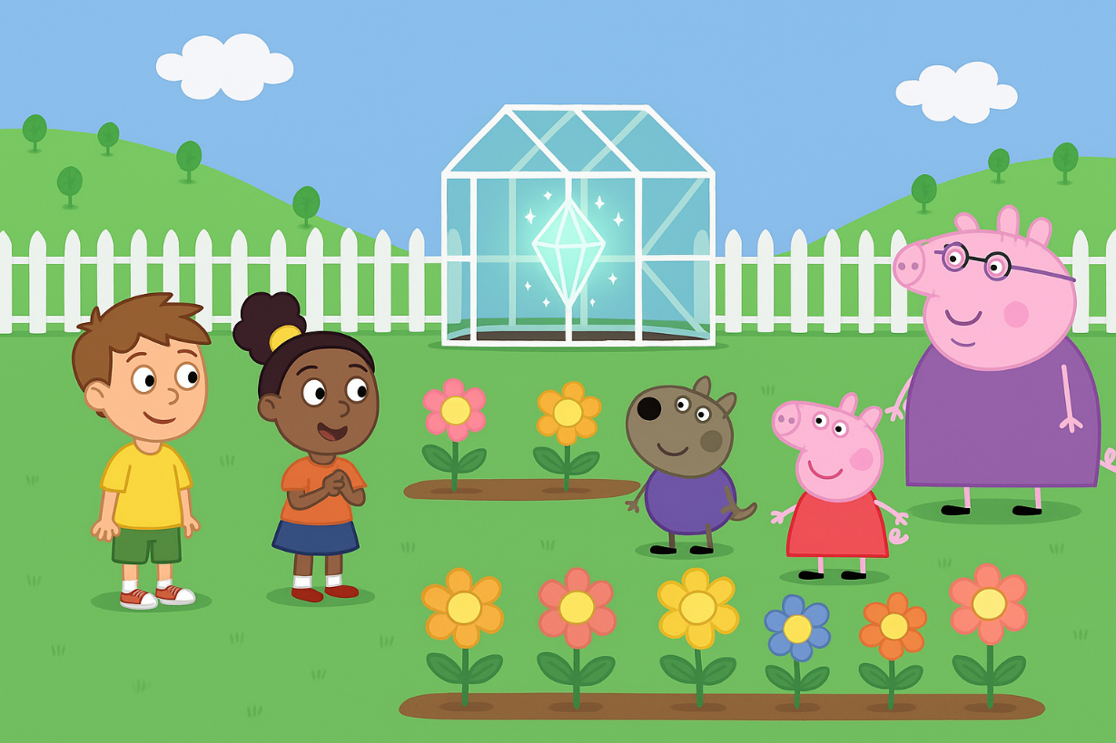
🌸 Utmaning 4 – Mormor & Morfars trädgård
Till slut kommer Linus och Mira till Mormor och Morfars trädgård. Där väntar George, Danny Hund och Peppa bland rader av blommor.
I mitten står Decimalkristallen, men den är inlåst i ett växthus med en kod!
🌼 Mormor Gris: ”För att öppna växthuset måste ni räkna rätt – varje blomma gömmer ett decimaltal!”
Uppgifter att lösa:
1. Varje blomma behöver 0,6 liter vatten. Hur mycket behövs till 5 blommor?
2. Varje blomrad är 32,4 meter lång, och de delar upp den i 4 lika långa delar. Hur långa är delarna?
3. George vattnade 12,5 liter på 5 krukor. Hur mycket vatten fick varje krukor?
🌈 Peppa: ”Ni gjorde det! Portalen hem öppnas – snabbt, hoppa in innan den stängs!” Då börjar växthuset lysa och dörren öppnas. Kristallen frigörs i ett glittrande ljus!

Slide 7
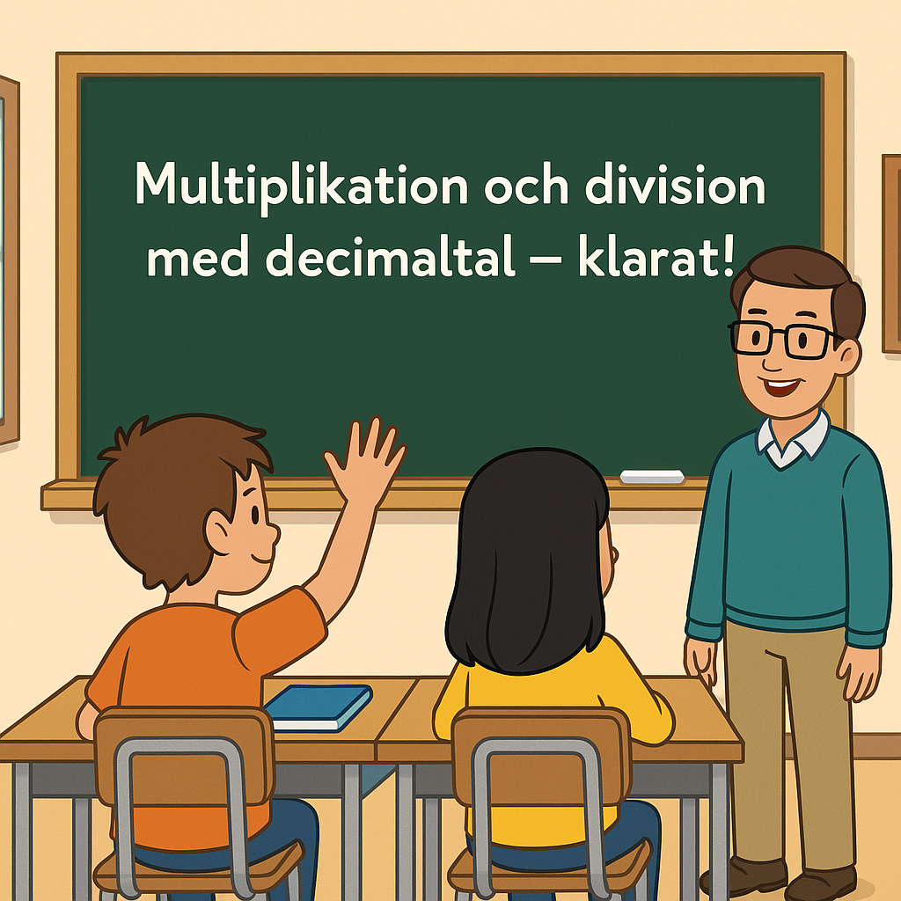
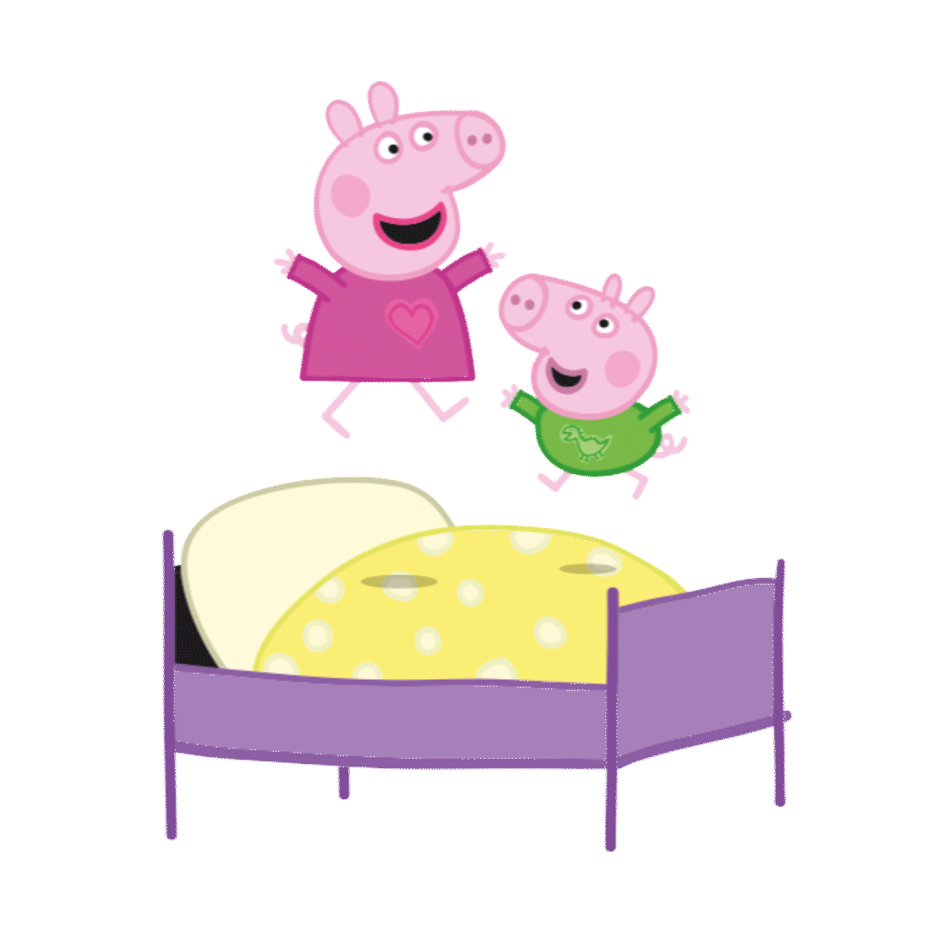
🏫 Tillbaka i klassrummet
ZAAP!
Linus och Mira sitter åter i klassrummet. På tavlan står:
”Multiplikation och division med decimaltal – klarat!”
🏫”Vilket äventyr!
Ni hjälpte Linus och
Mira att räkna med
Peppa Pig – och nu är
ni riktiga
decimaltalshjältar!”

Slide 8

Vi ses igen i nästa äventyr!
Tanja Bajraktarova, Tallbohovskolan, Järfälla 10/2025

